Slide 1
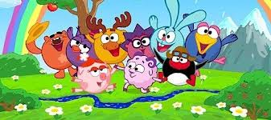
МБДОУ «Детский сад № 21 с. Михайловское»
Тема: « Адаптация детей раннего возраста к условиям ДОУ»
Воспитатель первой младшей группы «Смешарики» Гордейчук Татьяна Владимировна.

Slide 2
Адаптация – от лат. «приспособляю» - это процесс приспособления организма к новым условиям.
- Адаптация к ДОУ – процесс привыкания малыша к новым жизненным условиям, связанным с поступлением в ДОУ (режим дня, отсутствие родителей, постоянный контакт со сверстниками и новыми взрослыми, новое помещение…)
- Проблема адаптации ребенка к новым условиям при поступлении в детский сад существует не одно десятилетие. Над ее решением работают и теоретики и практики: создаются щадящие режимы, комплексы профилактических мероприятий. Психологи и педагоги на страницах журналов представляют различные подходы к этой проблеме.
«Обеспечить оптимальное течение адаптационного периода можно только при условии плавного перехода ребенка из семьи в ДОУ и при тесном взаимодействии специалистов, педагогов и родителей»

Slide 3
Уровни адаптации
Физиологический
( режим дня, питание)
Социальный
(общение «ребенок-ребенок», «ребенок -взрослый»)
Психологический (отсутствие родителей, новая атмосфера)

Slide 4
Различают три степени адаптации ребенка к дошкольному учреждению
-1-16 дней – легкая адаптация
Легкой считается адаптация, если ребенок без труда прощается с родителями, общителен с детьми и взрослыми, заболевает не более, чем на 7 дней.
16-32 дней – адаптация средней тяжести
Адаптация средней степени – когда малыш переменчив в настроении, аппетит и сон – неустойчивы, если заболевает, то на 7-14 дней.
-32- 64 дней тяжелая адаптация
- Адаптация считается тяжелой, если ребенок отказывается играть, плохо ест и спит, капризничает, часто болеет.

Slide 5
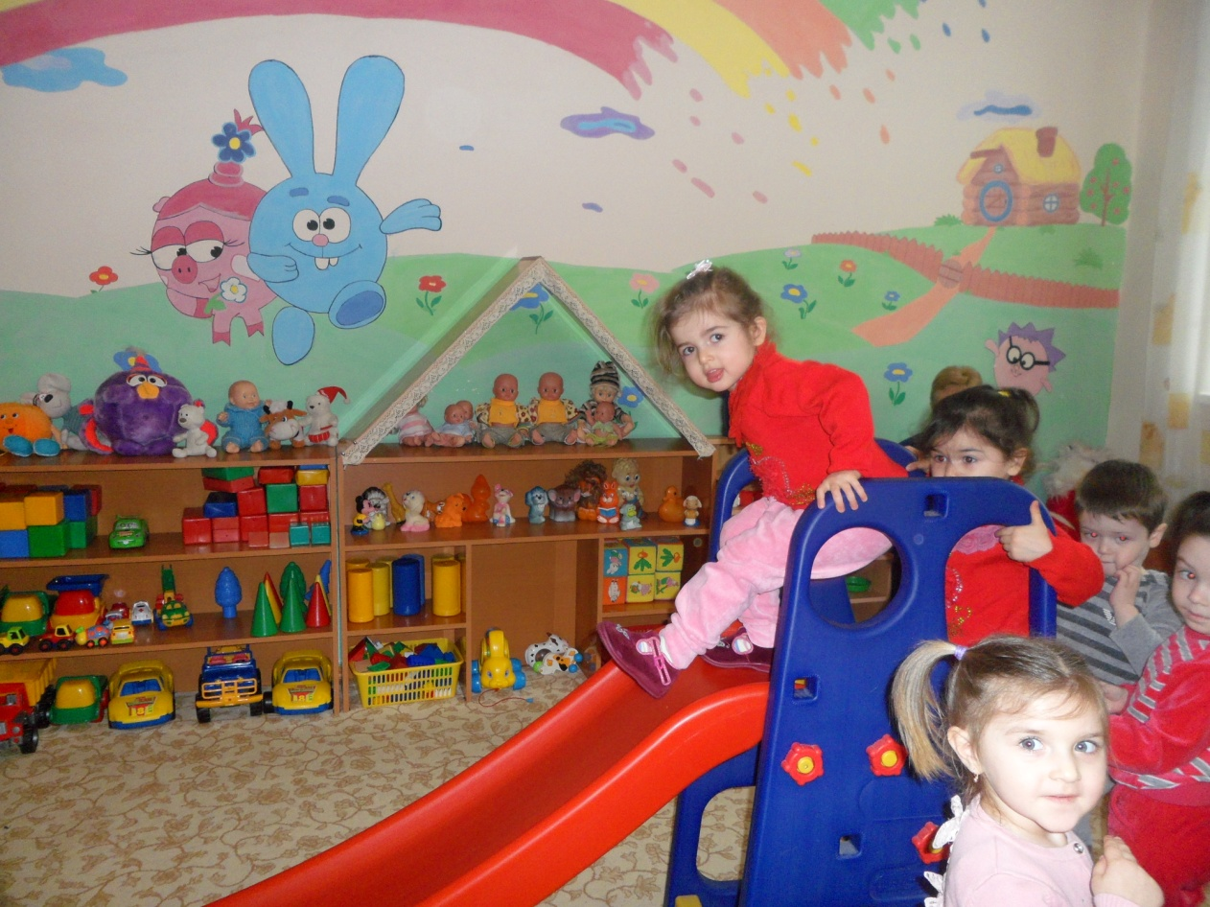
Этапы развития адаптации
1. Подготовительный
2. Формирующий
3. Итоговый

Slide 6
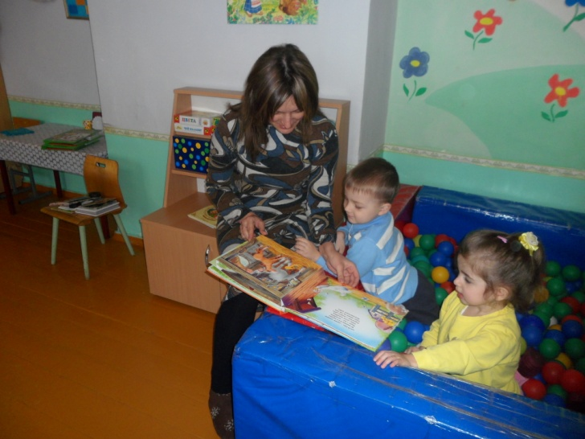
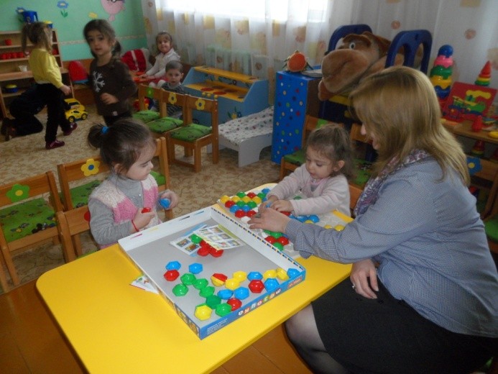
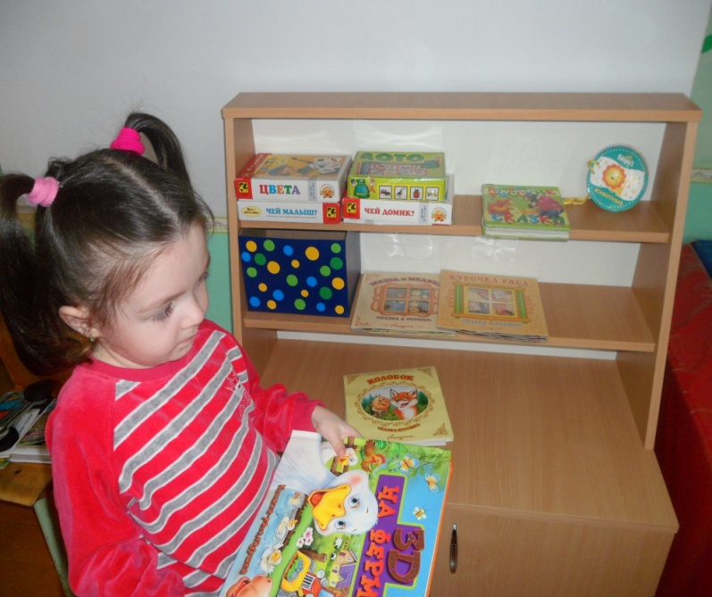
Подготовительный этап.
1.Знакомство с детьми в домашних условиях. (по возможности)
2. Предварительное знакомство родителей и детей с детским садом, группой.
3. Памятки для родителей «Подготовка ребенка с посещению детского сада».
4. Анкеты для родителей «Давайте познакомимся».

Slide 7
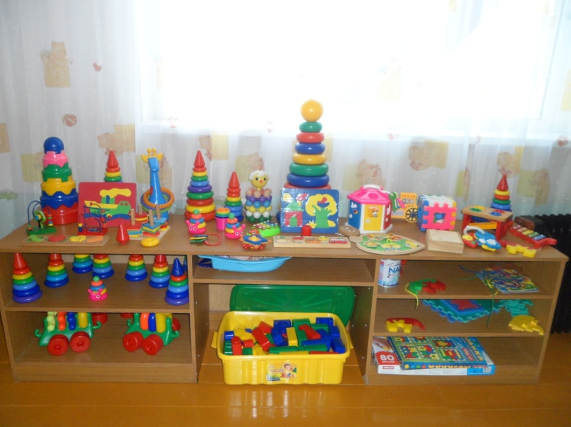
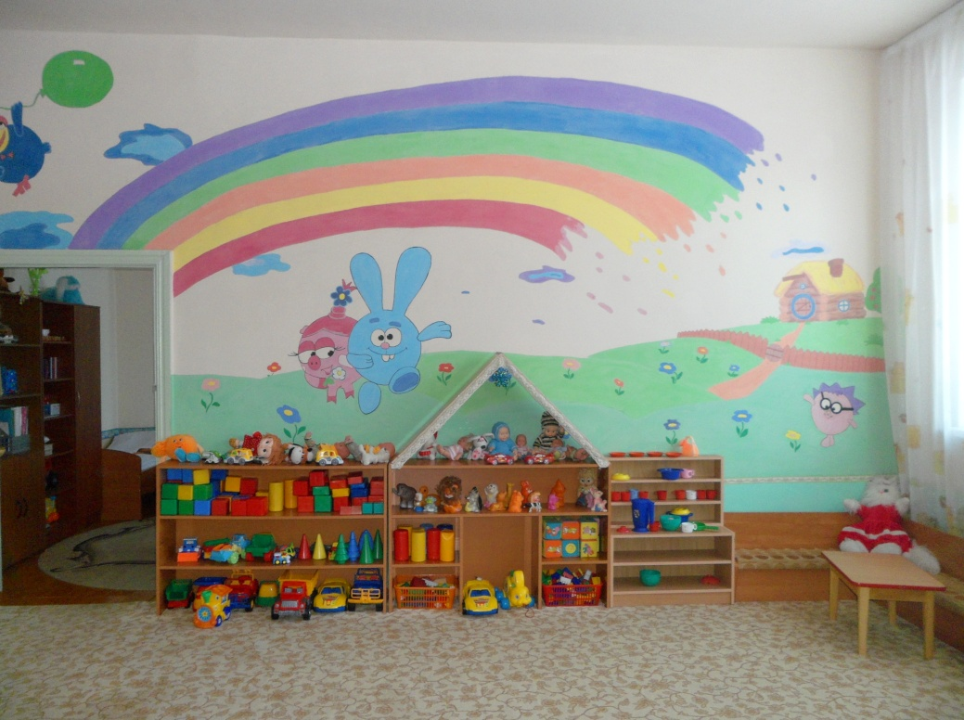
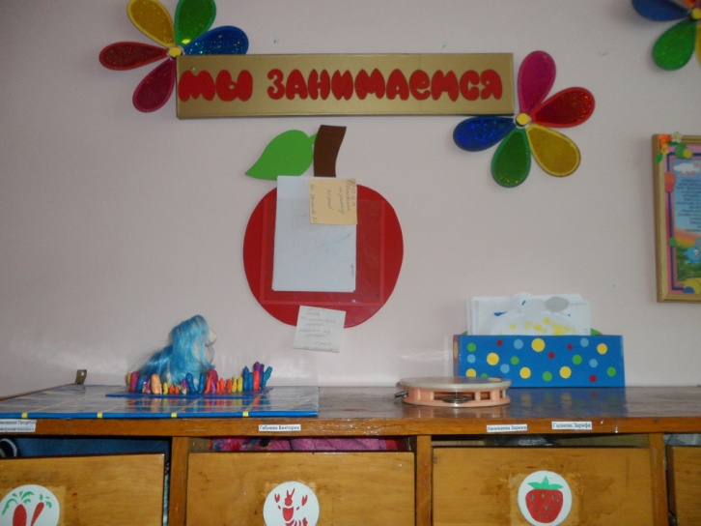
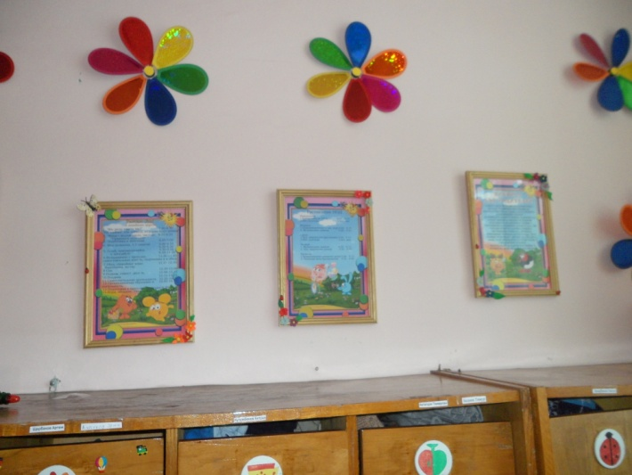

Slide 8
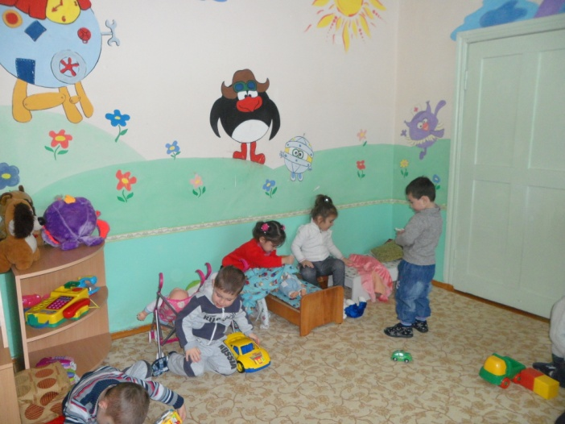
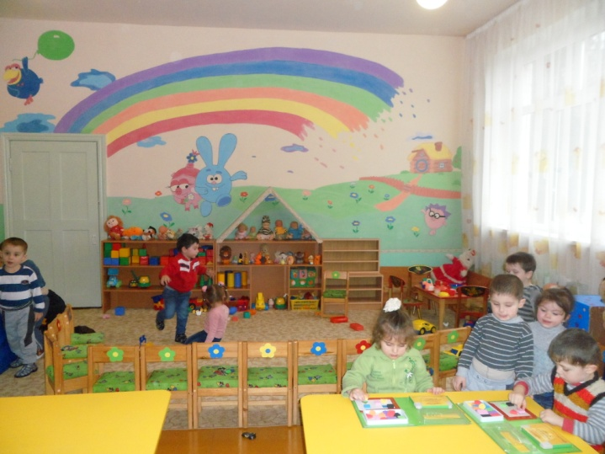
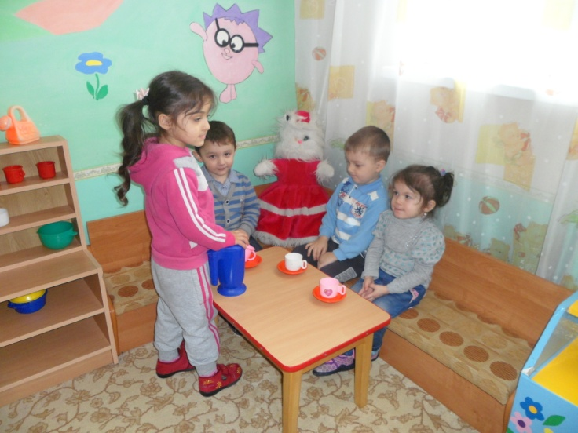
Формирующий этап.
1. Гибкий режим дня.
2. Цикл адаптационных игр.
3.Цикл коммуникативных занятий по развитию речи для облегчения взаимодействия с педагогом и детьми.
4. Двигательные игры.
.

Slide 9
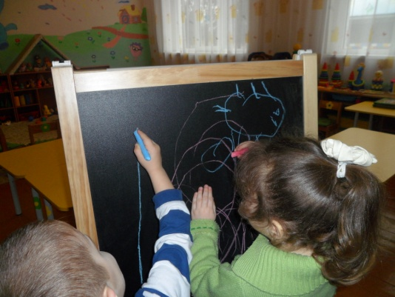
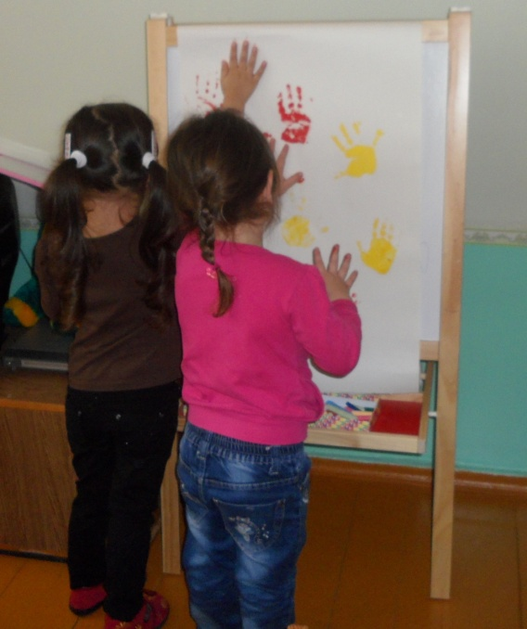
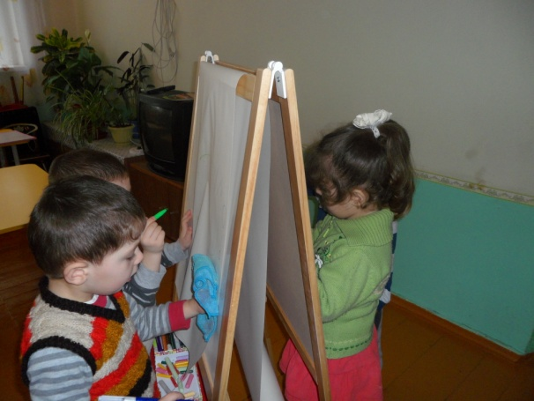
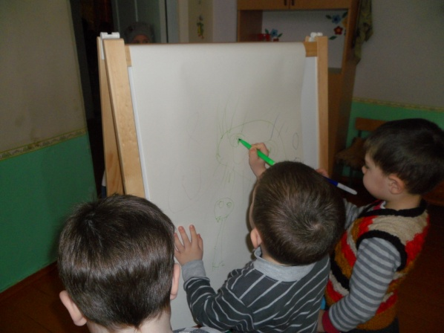
Творческая деятельность.

Slide 10
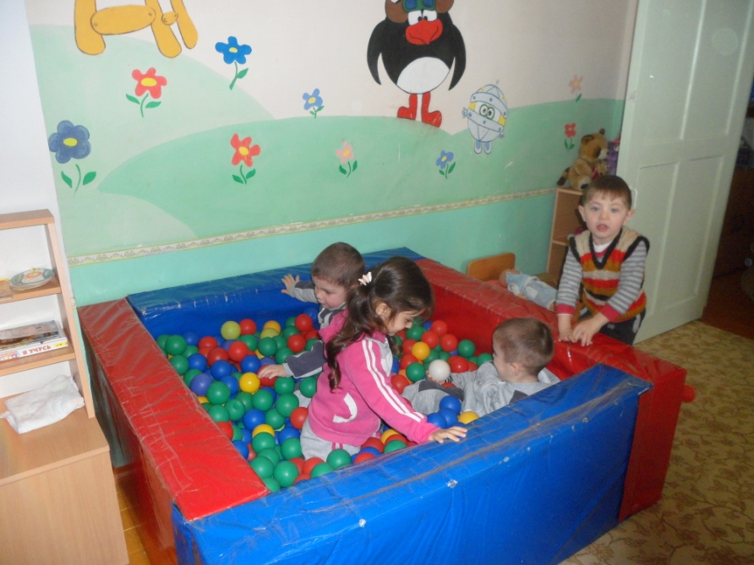
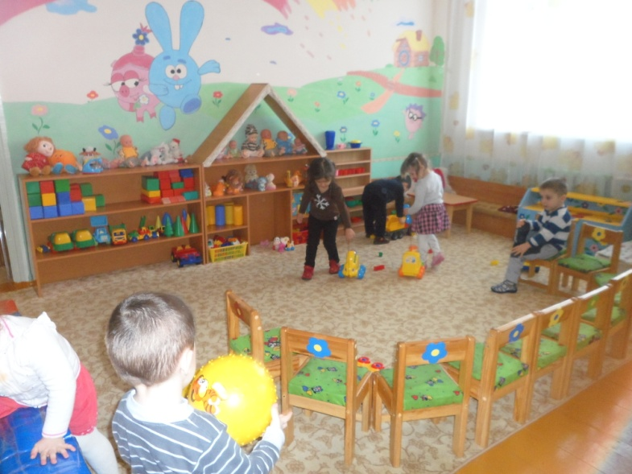
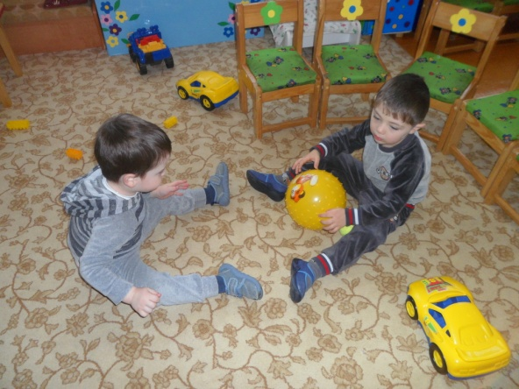
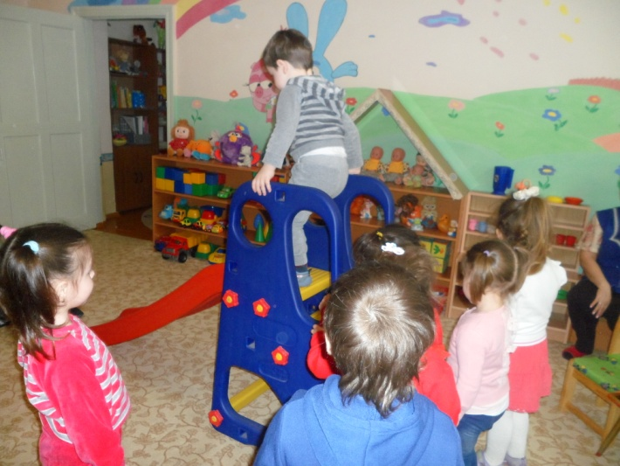
Двигательная деятельность.

Slide 11
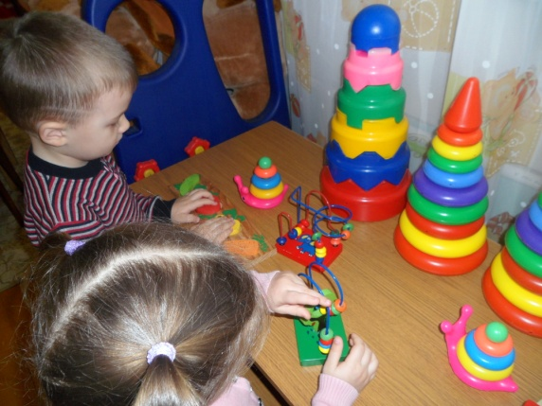
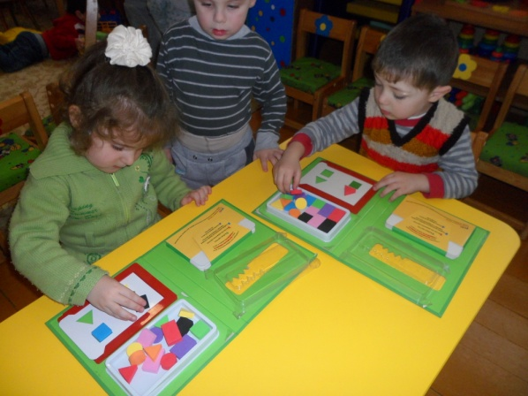
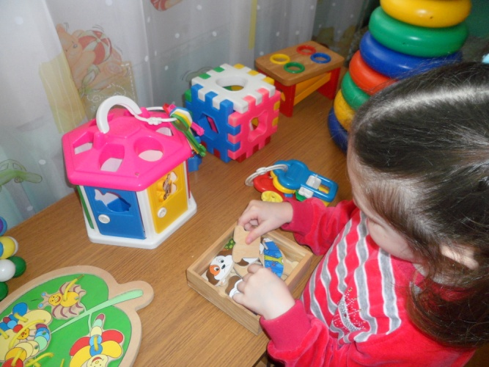
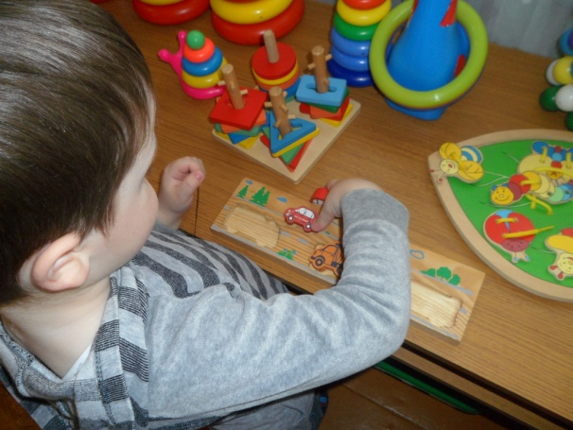
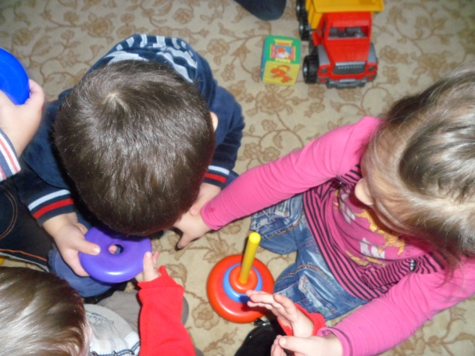
Сенсорные игры.

Slide 12
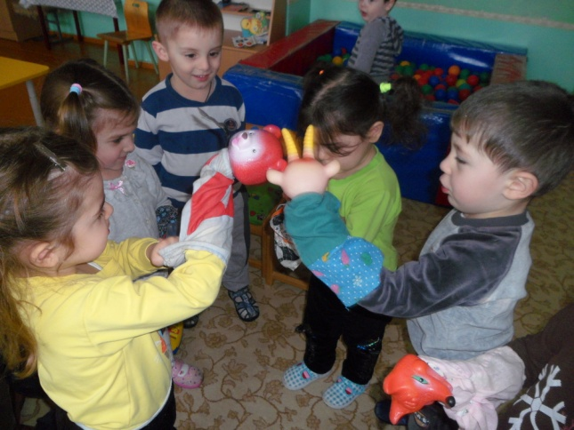
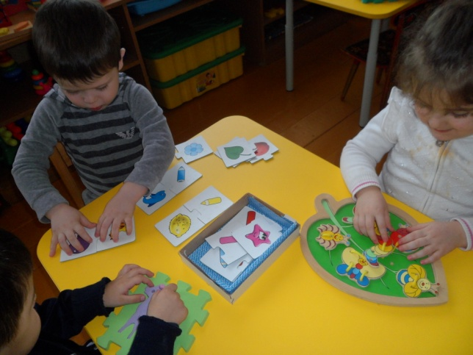
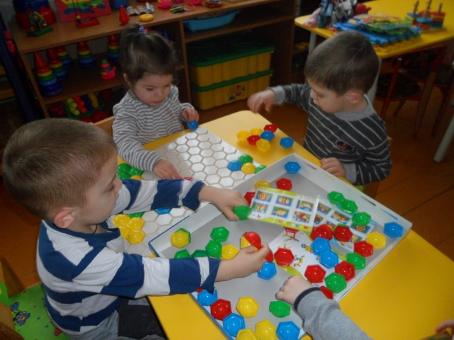
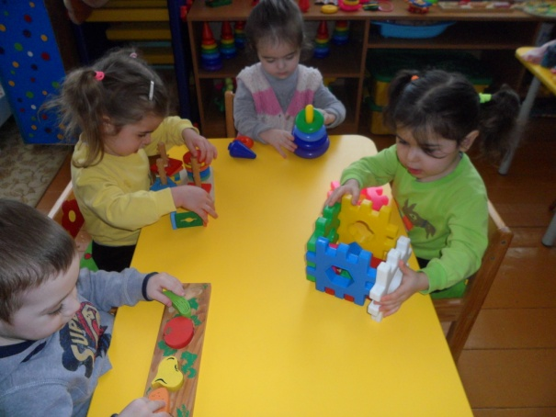
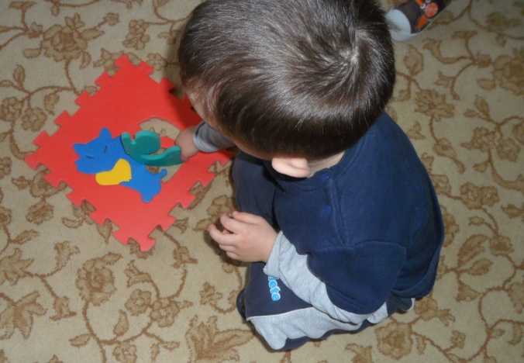

Slide 13
Итоговый этап.

Slide 14
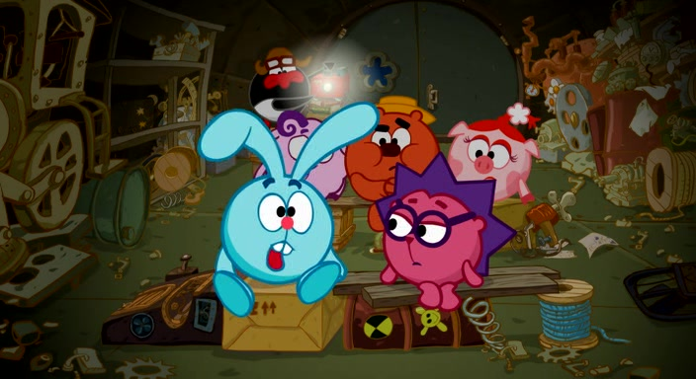
Опыт работы показал, что дети, чьи мама и папа участвовали в совместной с педагогами работе по адаптации малышей, легче привыкают к детскому саду. Они уже знакомы со всеми, кто будет их окружать, и поэтому быстрее включаются в режим и атмосферу детского сада. И слезы по утрам быстро сменяются улыбками на лицах малышей.

